Slide 1








Giáo viên: Vũ Thị Vân
Lớp: 5A7
Trường: Tiểu học Hưng Đạo

Slide 2
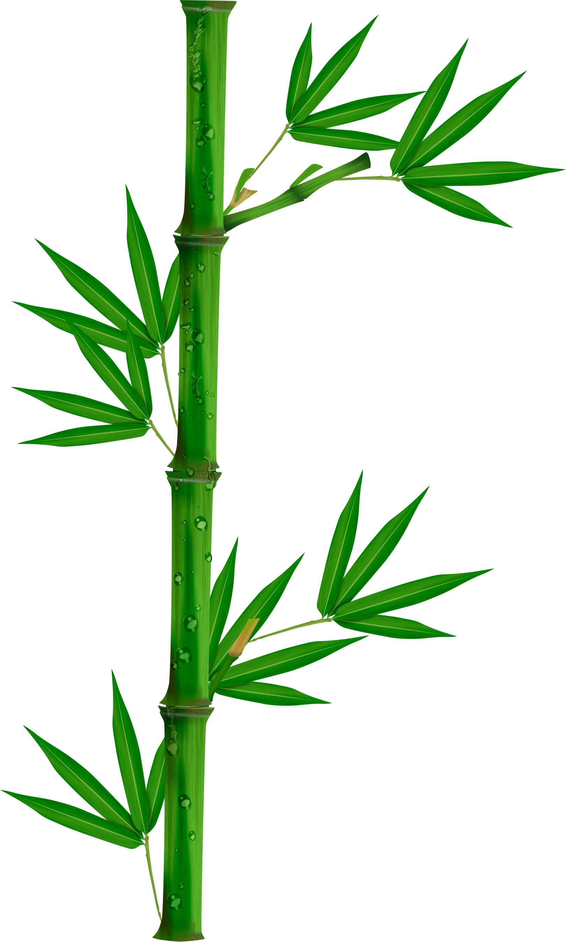





Slide 3





Sắp xếp các con vật sau vào nhóm: Động vật đẻ con và động vật đẻ trứng

Slide 4
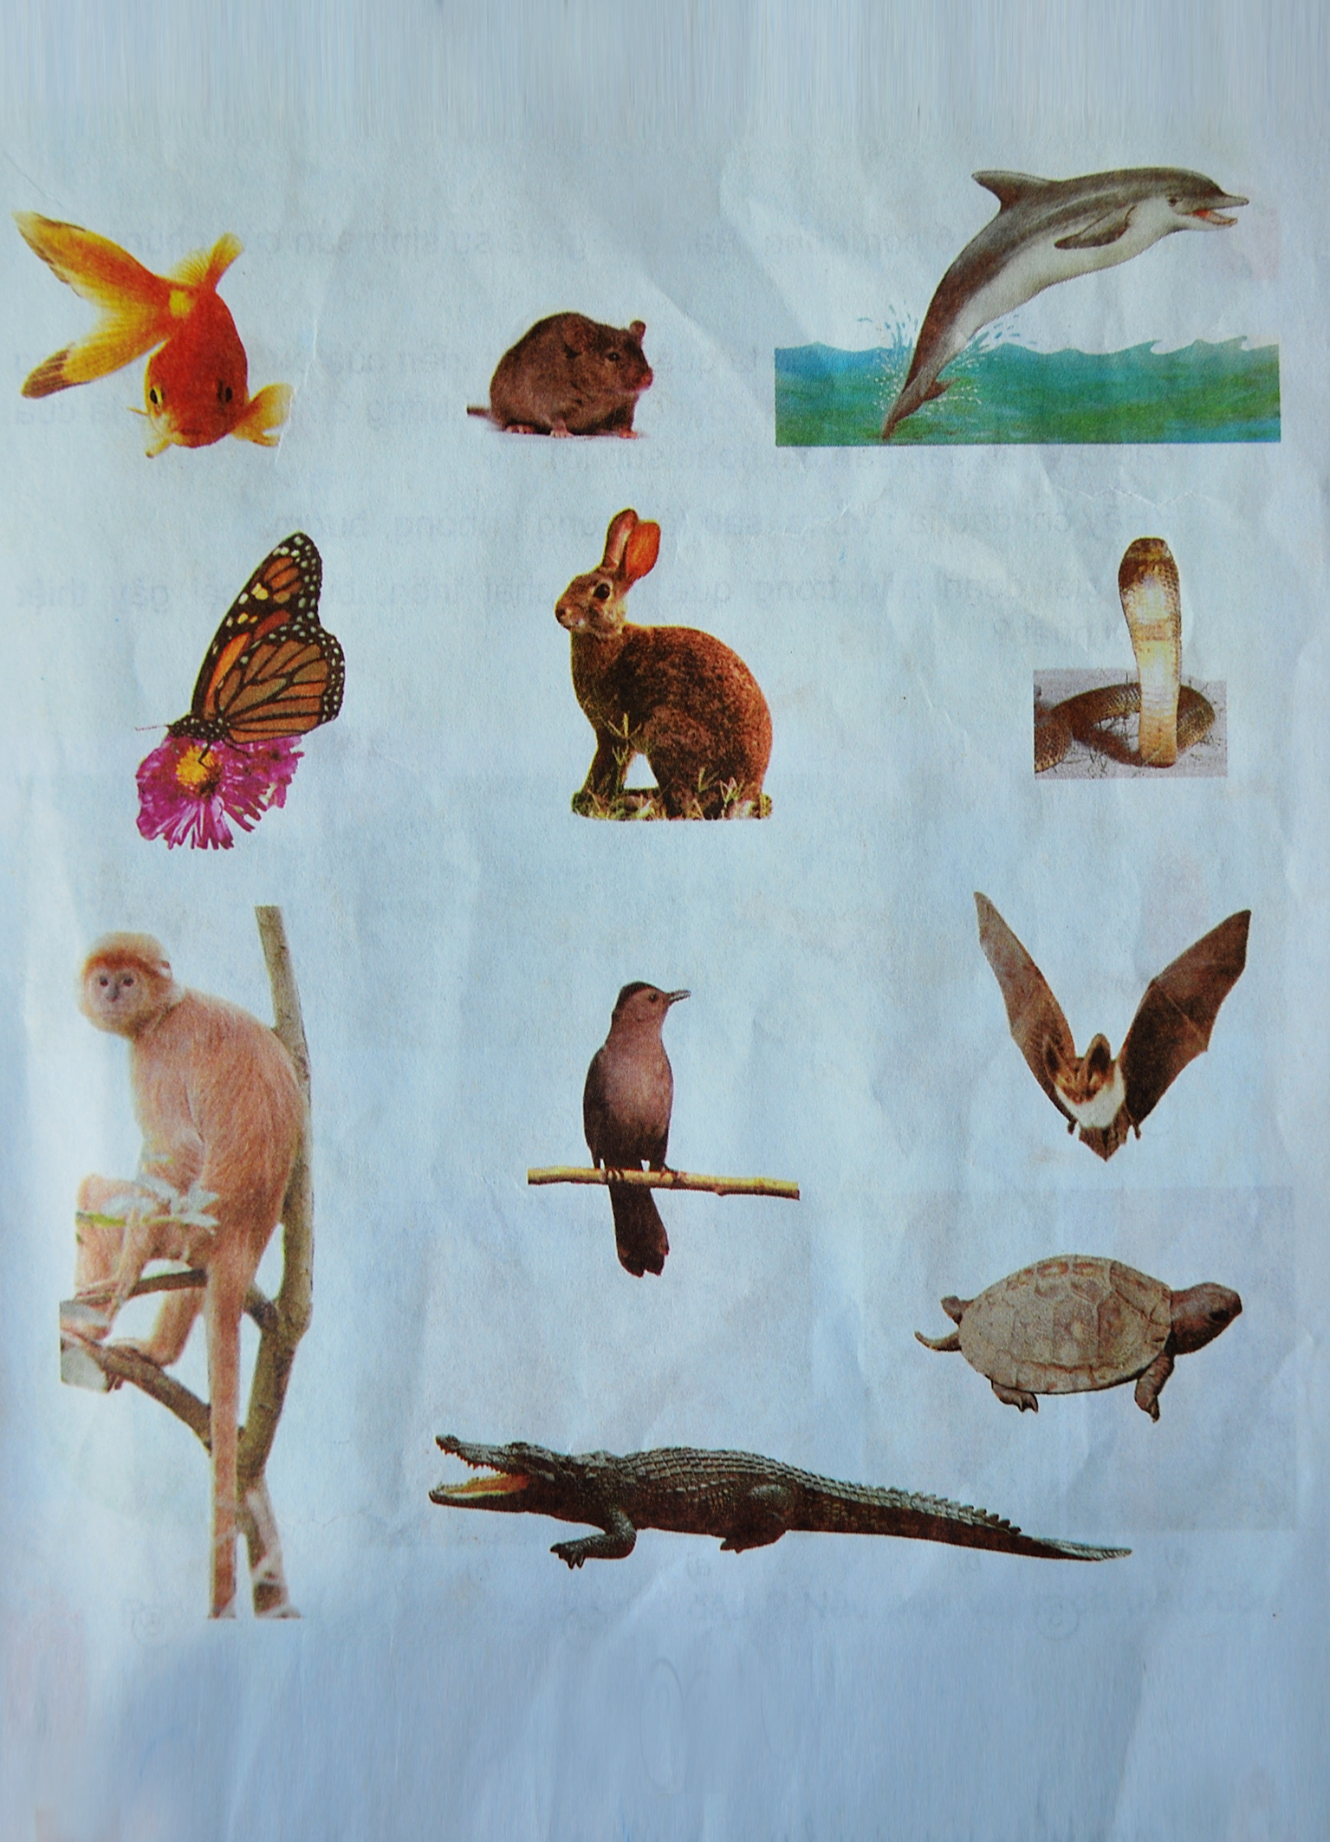
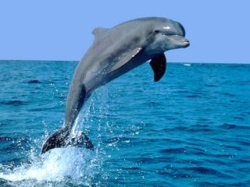
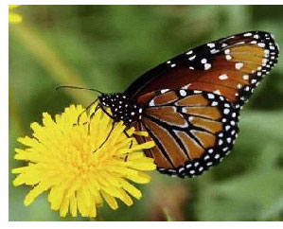
Con cá vàng
Con cá heo
Con chuột
Con bướm
Con thỏ
Con thỏ
Con khỉ
Con rắn
Con rùa
Con dơi
Con cá sấu
Con chim

Slide 5
Cá vàng
Chuột
Bướm
Cá heo
Cá sấu
Thỏ
Rắn
Khỉ
Chim
Dơi
Rùa
Tên các động vật đẻ trứng | Tên các động vật đẻ con

Slide 6





Slide 7
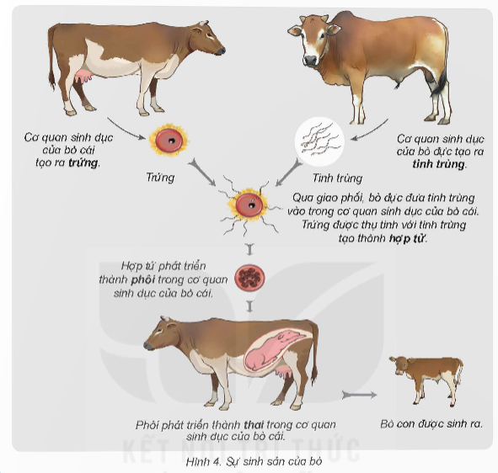
2. Quan sát hình 4, đọc thông tin mô tả sinh sản ở bò: Chỉ và nói với bạn về sự sinh sản ở bò trong hình 3
Cơ quan sinh dục của bò cái tạo ra trứng, cơ quan sinh dục của bò đực tạo ra tinh trùng. Qua giao phối, bò đực đưa tinh trùng vào trong cơ quan sinh dục của bò cái. Trứng được thụ tinh với tinh trùng tạo thành hợp tử. Hợp tử phát triển thành phôi trong cơ quan sinh dục của bò cái. Phôi phát triển thành thai trong cơ quan sinh dục của bò cái. Bò con được sinh ra.

Slide 8
Dựa trên sơ đồ mô tả về sự sinh sản ở bò, các nhóm hãy thực hiện Phiếu học tập số 2
PHIẾU HỌC TẬP SỐ 2
Tìm hiểu sự sinh sản ở bò
Nội dung tìm hiểu | Câu hỏi | Câu trả lời
Vai trò của bò đực, bò cái trong việc hình thành bò con
Nơi xảy ra thụ tinh
Các giai đoạn hình thành bò con
Nêu vai trò của bò đực và bò cái trong quá trình sinh sản?
Bò đực sinh ra tinh trùng; bò cái sinh ra trứng; bò cái mang thai, đẻ ra bỏ con.
Quá trình thụ tinh của bò đực và bò cái xảy ra ở đâu?
Ở bò, thụ tinh xảy ra bên trong cơ thể con cái, qua giao phối tinh trùng bò đực được đưa vào cơ quan sinh sản bò cái.
Nêu các giai đoạn hình thành bò con?
Quá trình hình thành bò con được bắt đầu sau sự thụ tinh tạo thành hợp tử. Sau thụ tinh, hợp tử phát triển thành phôi, phôi phát triển thành thai trong cơ thể bò mẹ rồi sinh ra bò con (con bê).

Slide 9


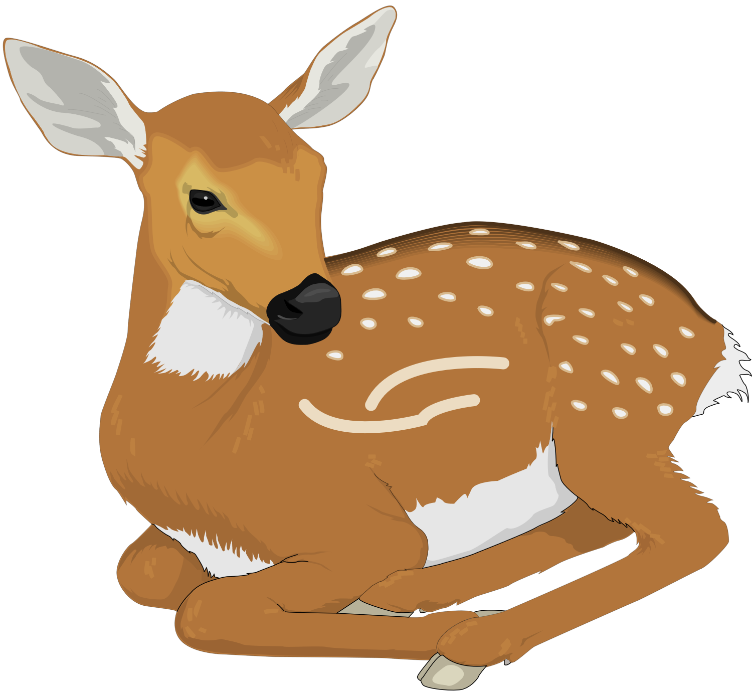
Ở động vật đẻ con, tinh trùng kết hợp với trứng qua thụ tinh tạo thành hợp tử, hợp tử phát triển thành phôi. Phôi phát triển thành thai trong cơ quan sinh dục của con cái. Sau một thời gian con non được sinh ra.

Slide 10


Slide 11
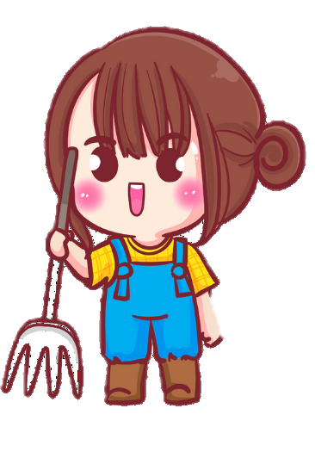
Trình bày sự lớn lên của cây đậu con mọc lên từ hạt?
Tìm hiểu trong thực tế, sách, báo, in-tơ-nét, … về sự sinh sản của một động vật theo gợi ý:
- Đẻ trứng hay đẻ con?
- Quá trình hình thành con non.

Slide 12

Trình bày sự lớn lên của cây đậu con mọc lên từ hạt?
Ví dụ:
Sự sinh sản của ếch: Ếch đẻ trứng.
Quá trình hình thành con non: Trứng ếch → nở thành nòng nọc → nòng nọc mọc 2 chân sau → mọc tiếp 2 chân trước → ếch con → ếch trưởng thành.

Slide 13

Trình bày sự lớn lên của cây đậu con mọc lên từ hạt?
Gà là động vật đẻ trứng hay đẻ con?
Gà là động vật đẻ trứng

Slide 14
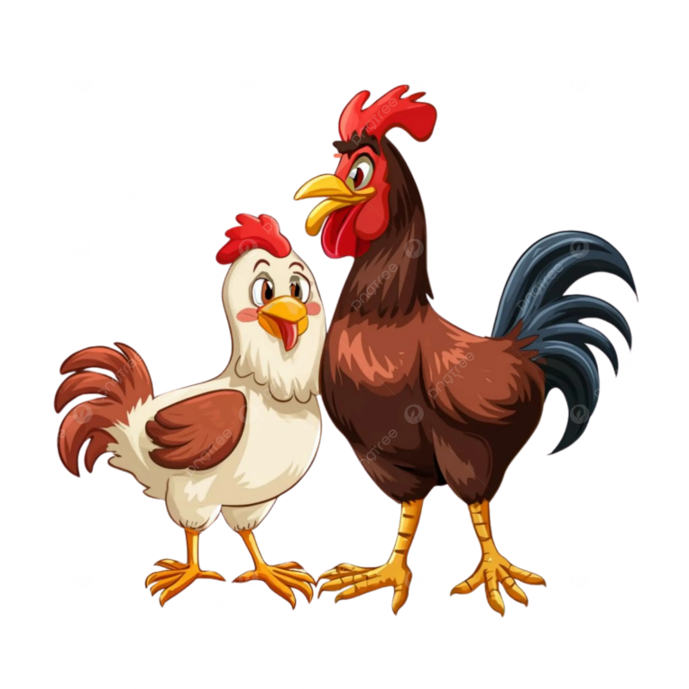
Trình bày sự lớn lên của cây đậu con mọc lên từ hạt?
Vai trò của gà mái và gà trống trong việc hình thành gà con như thế nào?
Vai trò của gà mái là đẻ ra trứng, kết hợp với tinh trùng tạo hợp tử, ấp trứng nở ra con;
Gà trống sinh ra tinh trùng kết hợp với trứng tạo hợp tử.

Slide 15
Trình bày sự lớn lên của cây đậu con mọc lên từ hạt?
Các trứng gà mái đẻ có phải đều là trứng đã thụ tinh không?
Các trứng gà mái đẻ không phải đều là trứng đã thụ tinh, trứng nào được thụ tinh với tinh trùng của gà trống mới là trứng thụ tinh.

Slide 16
Trình bày sự lớn lên của cây đậu con mọc lên từ hạt?
Những quả trứng gà bán ở chợ có thể ấp nở thành gà con được không?
Những quả trứng gà bán ở chợ có thể có quả trứng ấp nở thành gà con nhưng cũng có thể có những quả trứng không được thụ tinh sẽ không nở thành gà con.

Slide 17

Ở động vật đẻ trứng, tinh trùng kết hợp với trứng qua thụ tinh tạo thành hợp tử, hợp tử phát triển thành phôi trong trứng rồi nở ra con non hoặc ấu trùng.
Em đã học
Ở động vật đẻ con, tinh trùng kết hợp với trứng qua thụ tinh tạo thành hợp tử, hợp tử phát triển thành phôi. Phôi phát triển thành thai trong cơ quan sinh dục của con cái. Sau một thời gian con non được sinh ra.

Slide 18

